Slide 1
Getting Started with Golang

Slide 2
Golang?
Golang dibuat di Google pada tahun 2007 dan mulai dirilis ke public pada tahun 2009. Golang mulai popular pada tahun 2012. Golang merupakan turunan dari Bahasa C dan C++.

Slide 3
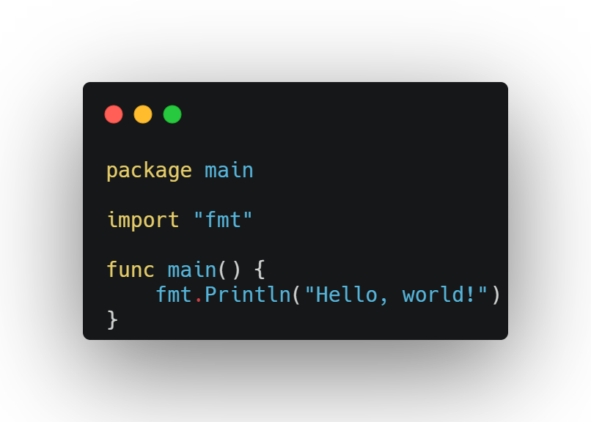

Hello World !

Slide 4
Variabel

Slide 5
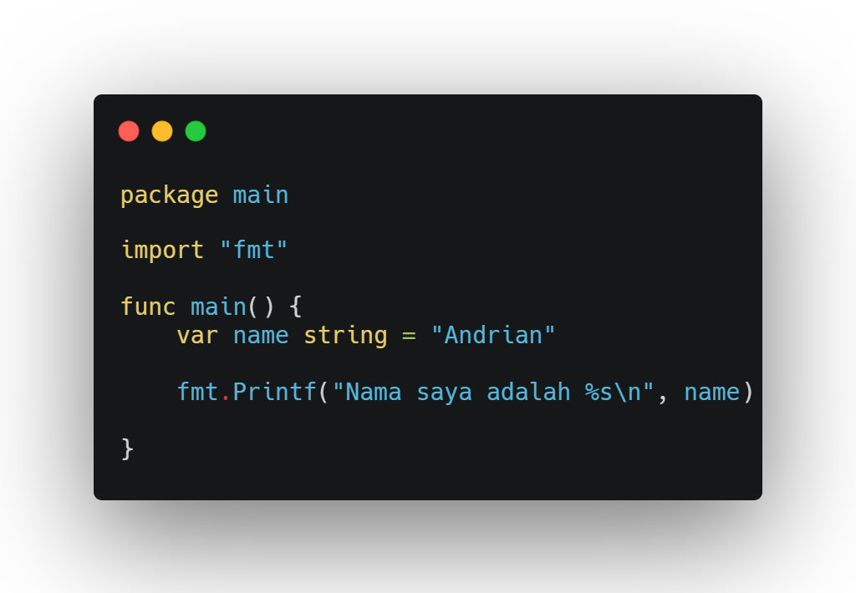

Deklarasi Variabel Menggunakan Keyword “var”

Slide 6
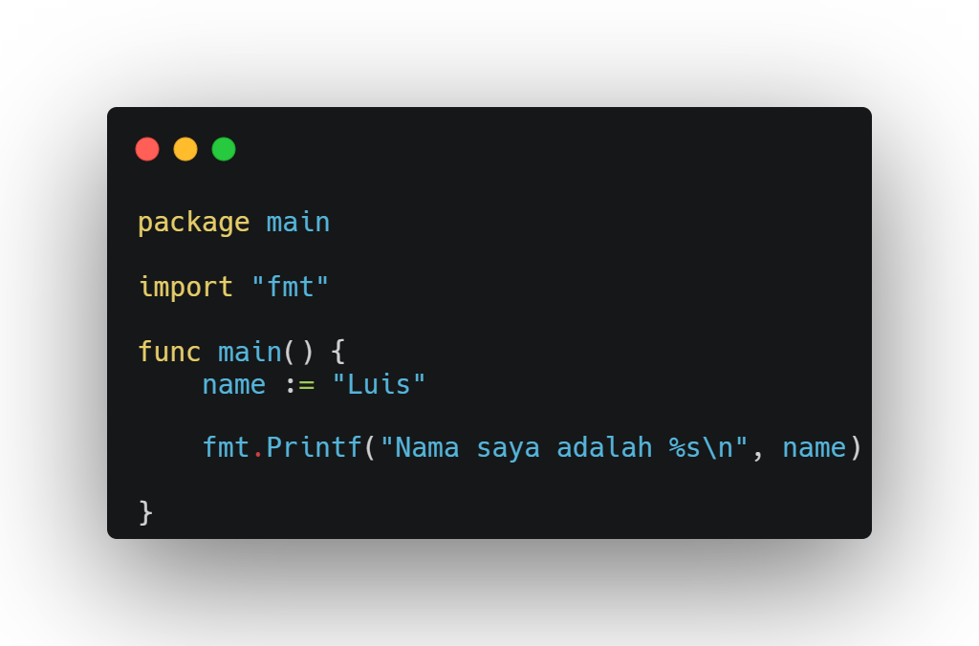

Deklarasi Variabel Tanpa Tipe data

Slide 7
Tipe Data

Slide 8
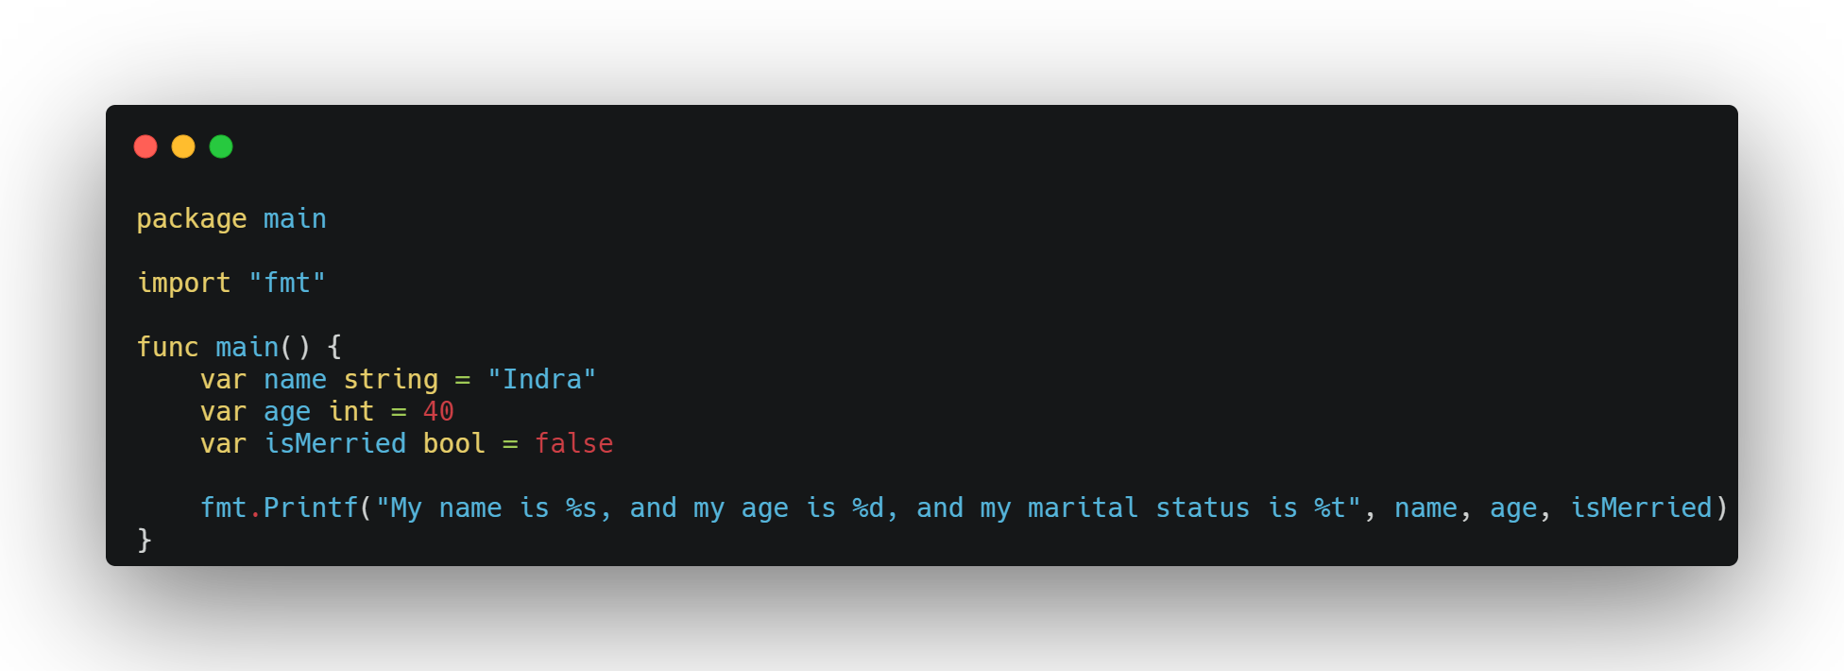

Number (int, float) , String, Boolean

Slide 9
Seleksi Kondisi

Slide 10
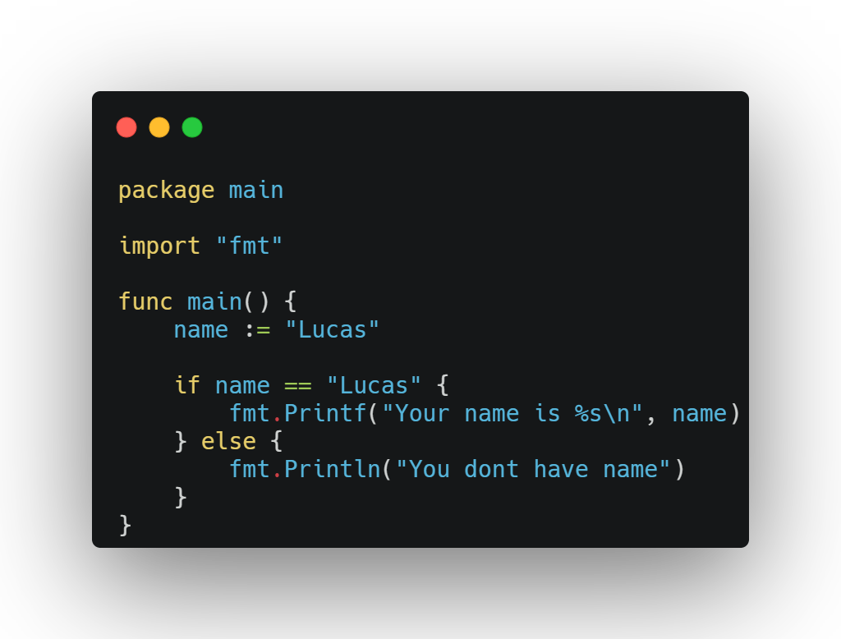
Seleksi kondisi menggunakan if – else

Slide 11
Perulangan

Slide 12
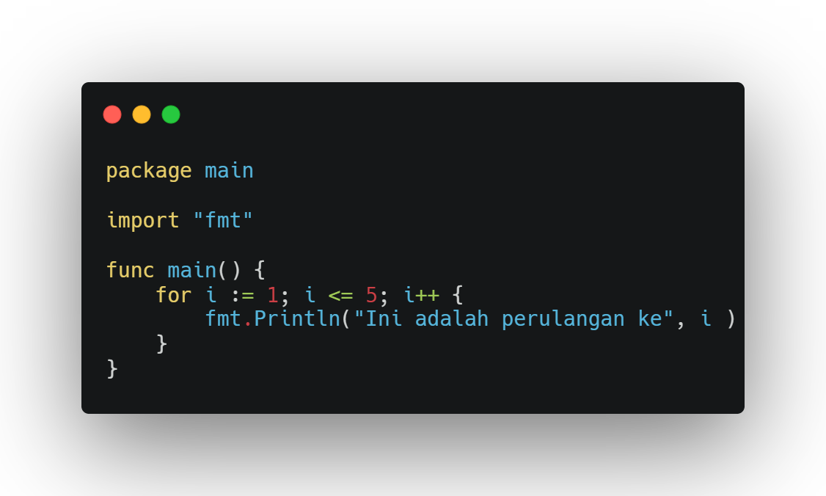
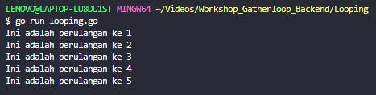
Perulangan (Looping)

Slide 13
Scanner

Slide 14
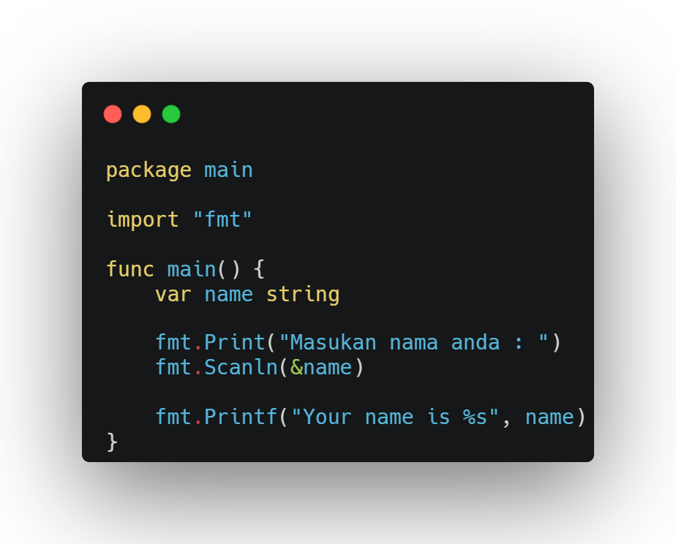

Scanner

Slide 15
Thank You

